Slide 1


Universidad Nacional Autónoma de México
Escuela Nacional Preparatoria
Plantel 9 “Pedro de Alba”
Temas básicos de gramática española para Etimologías, Griego y Latín
Presentación interactiva
Campo de conocimiento: Lenguaje, cultura y comunicación
Elaborado por:
Anaí de los Ángeles Arias García
Aída Ostria Baltazar
28 de junio de 2022

Slide 2
Introducción
Objetivos
Radiografía de la palabra
Clasificación de palabras
Conceptos
Actividad 1
Actividad 2
Referencias
Regresar
Avanzar

Slide 3
Introducción
Objetivos
Radiografía de la palabra
Clasificación de palabras
Conceptos
Actividad 1
Actividad 2
Referencias
Presentación
Cómo trabajar el material
Propuesta de evaluación
Regresar
Avanzar

Slide 4
Introducción
Objetivos
Radiografía de la palabra
Clasificación de palabras
Conceptos
Actividad 1
Actividad 2
Referencias
Presentación
El presente recurso está dirigido a los y las estudiantes de la Escuela Nacional Preparatoria, de la Escuela Nacional Colegio de Ciencias y Humanidades y a toda persona que tenga interés en fijar sus conocimientos de gramática española para un mejor manejo y abordaje de las asignaturas: Etimologías Grecolatinas, Latín, Griego e incluso, Inglés, Francés e Italiano, en el entendido que la comprensión de las lenguas modernas es más efectivo si se posee una base sólida de gramática de la lengua materna.
Este material tiene como propósito contribuir a subsanar las posibles lagunas en torno tres temas básicos de gramática española: 1, Radiografía de la palabra que agrupa los elementos morfológicos: raíz; prefijo, interfijo, sufijo y desinencia; 2, Clasificación de las palabras por sus elementos: simples derivadas y compuestas; 3, Diferencia entre familia de palabras, campo semántico y campo léxico. Cabe aclarar, que al tema Radiografía de la palabra, respecto del programa vigente de Etimologías grecolatinas de la ENP, se añadieron los conceptos de interfijo y desinencia; en cuanto al tema 3, fue agregado el concepto de Campo léxico, en ambos casos, por considerarlos fundamentales para una comprensión cabal del conjunto temático.
Regresar
Avanzar

Slide 5





Introducción
Objetivos
Radiografía de la palabra
Clasificación de palabras
Conceptos
Actividad 1
Actividad 2
Referencias
Cómo trabajar el material
El recurso tiene como propósito favorecer la autorregulación del estudiante, por medio de la revisión de los contenidos, fuera o dentro del aula escolar, con o sin apoyo docente; de manera individual o en equipo, con la frecuencia que se requiera y en el horario más accesible para el o la estudiante.
Contenido:
Desarrollo temático, Tema 1 ,Tema 2 ,Tema 3 Familia de palabras, campo semántico y campo léxico.
Cada uno de los temas anteriores contiene un enlace a infografías con información sinóptica.
Ejercicios de repaso descargables con ponderación, correspondientes a los tres temas
Cuestionarios de opción múltiple con ponderación automática.
Metodología:
Preferentemente, se propone el uso bajo la modalidad de aula invertida; por lo tanto, los temas desarrollados serán la actividad inicial del estudiantado; enseguida, el consecuente planteamiento de dudas al o la docente, si no hubiere uno cerca, se puede enviar un correo a la dirección etimologías.rucab@gmail.com, en cuanto sea posible la duda será aclarada. Después, la resolución de los ejercicios descargables; a lo que seguirá la realimentación docente y el ajuste correspondiente. Para finalizar, la resolución de los cuestionarios. En seguida, se sugiere la actividad de cierre en sesión plenaria frente al o la docente.
Regresar
Avanzar

Slide 6
Introducción
Objetivos
Radiografía de la palabra
Clasificación de palabras
Conceptos
Actividad 1
Actividad 2
Referencias
Propuesta de evaluación
Para finalizar, este recurso incluye una propuesta de evaluación formativa, que sugiere el 10% de la evaluación sobre 100 por cada batería temática.
Los ejercicios descargables de apoyo para el repaso de los contenidos cuentan con ponderación; se añaden también tres breves cuestionarios con realimentación inmediata para que el o la usuaria comprueben su avance.
Cabe aclarar que el trabajo presente es el punto de partida para ser ampliado en otro muy próximo, por lo que agradeceremos tus comentarios al correo etimologias.rucab@gmail.com; así pues, queda sometido a su consideración.
.
Regresar
Avanzar

Slide 7
Objetivos
Introducción
Radiografía de la palabra
Clasificación de palabras
Conceptos
Actividad 1
Actividad 2
Referencias
Que los y las estudiantes:
Identifiquen los elementos que integran a las palabras del español: la raíz, base léxica o lexema; prefijo, interfijo, sufijo; desinencias.
Clasifiquen las palabras a partir de los elementos que las integran: simples, derivadas y compuestas.
Distingan la diferencia entre los conceptos de familia de palabras, campo semántico y campo léxico.
Regresar
Avanzar

Slide 8
Radiografía de la palabra
Introducción
Objetivos
Clasificación de palabras
Conceptos
Actividad 1
Actividad 2
Referencias
1. Radiografía de la palabra: base léxica, prefijos y sufijos
A) Raíz o base léxica, denominada así porque es el elemento básico para la formación de palabras, se caracteriza por contener el significado fundamental del vocablo, suele ser invariable y es común a una o varias familias de palabras.
sol | agua
asolear | aguacero
resolana | agüita
solsticio | aguador
tornasol | aguafiestas
soleado | aguamiel
solar | aguardiente
girasol | desaguar
insolación | paraguas
Regresar
Avanzar

Slide 9

Radiografía de la palabra
Introducción
Objetivos
Clasificación de palabras
Conceptos
Actividad 1
Actividad 2
Referencias
Radiografía de la palabra: base léxica, prefijos y sufijos
sol | agua
asolear | aguacero
resolana | agüita
solsticio | aguador
tornasol | aguafiestas
soleado | aguamiel
solar | aguardiente
girasol | desaguar
insolación | paraguas
Como observas, una raíz puede estar tanto al inicio de la palabra, como precedida por un prefijo, o bien, por otra raíz.
Regresar
Avanzar
Pixton Characteres de PowerPoint

Slide 10
Radiografía de la palabra
Introducción
Objetivos
Clasificación de palabras
Conceptos
Actividad 1
Actividad 2
Referencias
Radiografía de la palabra: base léxica, prefijos y sufijos
B) Prefijo, (del latín prae-: antes de, delante de y fixus: fijo –raíz-), es la partícula que se antepone a una raíz y modifica su significado. Dado que se trata de una partícula, se coloca un guion medio después de la misma para indicar su colocación respecto de la raíz, por ejemplo:
a-, des-, in-, re-
Regresar
Avanzar

Slide 11
Radiografía de la palabra
Introducción
Objetivos
Clasificación de palabras
Conceptos
Actividad 1
Actividad 2
Referencias
Radiografía de la palabra: base léxica, prefijos y sufijos
C) Interfijo, (del latín inter-: entre, en medio) es la partícula que puede ir entre la raíz y la desinencia (terminación de género y número), o bien, entre la raíz y el sufijo; se forma cuando hay letras de unión, entre los elementos mencionados, por ejemplo:
aguacero, arbusto, ardiente, asolear, cabecear, conocimiento, insolación, modulación, soleado, solsticio …
Regresar
Avanzar

Slide 12
Radiografía de la palabra
Introducción
Objetivos
Clasificación de palabras
Conceptos
Actividad 1
Actividad 2
Referencias
Radiografía de la palabra: base léxica, prefijos y sufijos
D) Sufijo, (del latín sub-: debajo, después de y fixus: fijo –raíz-), es la partícula que se pospone a una raíz y modifica su significado. Dado que se trata de una partícula, se coloca un guion medio antes de la misma para indicar su colocación respecto de la raíz, por ejemplo:
-ar, -ana, -ción, -icio
Regresar
Avanzar

Slide 13
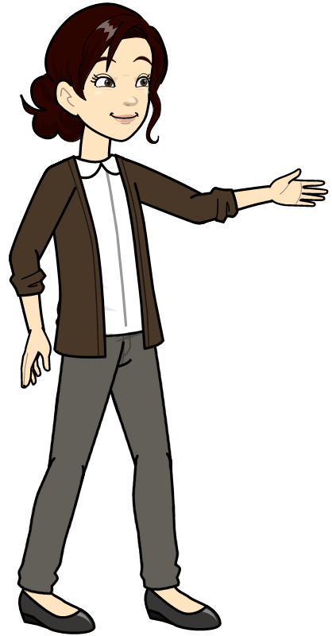
Radiografía de la palabra
Introducción
Objetivos
Clasificación de palabras
Conceptos
Actividad 1
Actividad 2
Referencias
Radiografía de la palabra: base léxica, prefijos y sufijos
E) Desinencia, (del latín desinere: terminar y -encia: cualidad), es el elemento que en sustantivos y adjetivos indica género y número.
 | femenino | masculino | fem. y masc. | fem y masc.
singular | -a | -o | -e | --
plural | -as | -os | -es | -es
 | hoja | brazo | suerte/puente | color/sal
 | hojas | brazos | suertes/puentes | colores/sales
Al igual que el sufijo, a la desinencia se le antepone un guion medio para indicar su posición respecto a la raíz.
Regresar
Avanzar

Slide 14
Radiografía de la palabra
Introducción
Objetivos
Clasificación de palabras
Conceptos
Actividad 1
Actividad 2
Referencias
Radiografía de la palabra: base léxica, prefijos y sufijos
Las desinencias o terminaciones verbales (de los verbos conjugados de manera personal) indican número y persona, sin embargo, también varían según la conjugación (-ar, -er, -ir); y a partir de ésta, el cambio de tiempo y modo. La única terminación que no varía es la de la 1ª persona del plural, como puedes observar en el cuadro.
 | persona | desinencia | ejemplos
 | yo | -o, -í, -e, -a | conozco, conocí, supe, sabía, sabré, sabría, tuviera, tuviese, tuviere, etc.
singular | tú | -es, -as, -e | conoces, conociste, caminas, caminabas, sabrás, caminarías, supieses, etc.
 | él /ella | -e, -o, -a | conoce, quiere, quisiere, conoció, supo, camina, sabía, sabría, supiera, etc.
plural | nosotras nosotros | -mos | conocemos, quisimos, sabíamos, sabremos, caminaremos, caminábamos, etc.
 | ellos/ellas | -an, -en, -on | piensan, saben, corrieron, sabían, corrieron, supieron, etc.
Regresar
Avanzar

Slide 15

Clasificación de palabras
Introducción
Objetivos
Radiografía de la palabra
Conceptos
Actividad 1
Actividad 2
Referencias
2. Clasificación de palabras simples, derivadas y compuestas
Clasificación de palabras por sus elementos
A) Simples
B) Derivadas
a) con prefijo
C) Compuestas
dos o más raíces
sol
agua
b) con sufijo
desagüe
solar
paraguas
puntiagudo
una sola raíz
c)con prefijo y sufijo
desaguar
insolada
De acuerdo con los elementos morfológicos que las conforman, las palabras se clasifican en:
Regresar
Avanzar

Slide 16
Clasificación de palabras
Introducción
Objetivos
Radiografía de la palabra
Conceptos
Actividad 1
Actividad 2
Referencias
Clasificación de palabras simples, derivadas y compuestas
A. Simples:
También llamada primitiva, es la palabra que no procede de otro vocablo de la misma lengua, porque es la primera en surgir de una raíz latina, griega o de otra lengua; a su vez, da origen a una familia de palabras. Están formadas por una raíz o base léxica, o bien, pueden tener además desinencia de género y número: flor, mar, sal, sol, agua, cielos, hora, tierras, y otras.
Regresar
Avanzar

Slide 17
Clasificación de palabras
Introducción
Objetivos
Radiografía de la palabra
Conceptos
Actividad 1
Actividad 2
Referencias
Clasificación de palabras simples, derivadas y compuestas
B. Derivadas:
Proceden de otro vocablo de la misma lengua, pueden estar conformadas por una raíz o base léxica más:
a) uno o más prefijos: desagüe, bilingüe, deshora, prejuicio
b) uno o más sufijos: agüita, soleado, horario, juicioso, salado
c) un prefijo y un sufijo: sublingual, resolana, predecir, ensalada.
Regresar
Avanzar

Slide 18
Clasificación de palabras
Introducción
Objetivos
Radiografía de la palabra
Conceptos
Actividad 1
Actividad 2
Referencias
Clasificación de palabras simples, derivadas y compuestas
C. Compuestas:
Están formadas por dos o más raíces o bases léxicas, en nuestra lengua son escasos los vocablos con más de dos raíces. Hay de dos tipos:
a) Cuando las dos raíces se conservan completas aguardiente, casahogar, salpimentado, parasol, maremoto, terremoto, y otras.
b) Cuando alguna de las dos raíces sufre modificación: ojiverde, pelirrojo, plenipotenciaria, puntiagudo y otras.
Regresar
Avanzar

Slide 19
Conceptos
Introducción
Objetivos
Radiografía de la palabra
Clasificación de palabras
Actividad 1
Actividad 2
Referencias
3. Concepto de familia de palabras, campo semántico y campo léxico
Familia de palabras
Campo semántico
  También denominada familia léxica, es el grupo de palabras derivadas que tiene en común la misma raíz, base léxica o lexema:
  mar, mareo, marea, marinar, marinero, marina, maremoto, aguamarina, etc.
  Es el grupo de palabras relacionadas entre sí mediante un mismo tema y pertenecen a la misma categoría gramatica:
  "meses del año", enero, febrero, marzo, abril, etc.; o bien, "deportes", atletismo, basquetbol, gimnasia, futbol, lucha libre, natación, etc.
  Dentro del campo semántico existe un hiperónimo es la palabra cuyo significado engloba el de otras; y un hipónimo es la palabra cuyo significado está englobado en el de otras.
Campo léxico
  Es el grupo de palabras que se relacionan entre sí mediante un mismo tema, pero tienen distinta categoría gramatical. Ejemplo,
  Música: compositor, interpretar, sinfonía, piano, cantar, etc.
Regresar
Avanzar

Slide 20

Conceptos
Introducción
Objetivos
Radiografía de la palabra
Clasificación de palabras
Actividad 1
Actividad 2
Referencias
Concepto de familia de palabras, campo semántico y campo léxico
La importancia de estos conceptos estriba en la necesidad de que observes el análisis etimológico desde un punto de vista morfológico; y desde el punto de vista del significado en su contexto de uso.
Familia de palabras
Campo semántico
Campo léxico
Regresar
Avanzar

Slide 21

Actividad 1
Introducción
Objetivos
Radiografía de la palabra
Clasificación de palabras
Conceptos
Actividad 2
Referencias
Instrucciones: Descarga los siguientes ejercicios PDF para que practiques todo lo que has aprendido en la unidad 2.
Da doble clic al enlace de drive
https://repositorio.cab.unam.mx/productos-web/2025/redi/temas_gramatica/Ejercicios_Unidad_2.pdf
Regresar
Avanzar

Slide 22
Actividad 2
Introducción
Objetivos
Radiografía de la palabra
Clasificación de palabras
Conceptos
Actividad 1
Referencias
Resuelve el siguiente cuestionario para que practiques todo lo que has aprendido en la unidad 2.
1
2
3
4
5
6
7
8
1
2
3
4
5
6
7
1
2
3
4
5
6
7
8
Regresar
Avanzar

Slide 23
Actividad 2
Introducción
Objetivos
Radiografía de la palabra
Clasificación de palabras
Conceptos
Actividad 1
Referencias
Resuelve el siguiente cuestionario para que practiques todo lo que has aprendido en la unidad 2.
Observa que los 8 reactivos de cada uno de los temas está organizado por colores.
1
Reactivos para el tema “Radiografía de la palabra”.
1
Reactivos para el tema: “Palabras simples o primitivas, derivadas o compuestas”.
1
Reactivos para “Conceptos de familia léxica, campo semántico y campo léxico”.
Regresar
Avanzar

Slide 24
Actividad 2
Introducción
Objetivos
Radiografía de la palabra
Clasificación de palabras
Conceptos
Actividad 1
Referencias
Selecciona la opción correcta.
1. En la palabra interescolar, la raíz y el sufijo están señalados respectivamente en:
a) interescol, -ar
b) resco, lar
c) escol, -ar
d) interesc, olar
Regresar
Avanzar

Slide 25

Actividad 2
Introducción
Objetivos
Radiografía de la palabra
Clasificación de palabras
Conceptos
Actividad 1
Referencias
Selecciona la opción correcta.
¡Excelente!
c) escol, -ar
Raíz + sufijo
Regresar
Avanzar

Slide 26
Actividad 2
Introducción
Objetivos
Radiografía de la palabra
Clasificación de palabras
Conceptos
Actividad 1
Referencias
Selecciona la opción correcta.
2. La palabra dolorosa está integrada por los siguientes elementos, respectivamente:
a) raíz, interfijo y sufijo
b) raíz, sufijo y desinencia
c) raíz y sufijo
d) raíz, interfijo y desinencia
Regresar
Avanzar

Slide 27
Actividad 2
Introducción
Objetivos
Radiografía de la palabra
Clasificación de palabras
Conceptos
Actividad 1
Referencias
Selecciona la opción correcta.
¡Excelente!
b) raíz, sufijo y desinencia
Dolor +os+ a
Regresar
Avanzar

Slide 28
Actividad 2
Introducción
Objetivos
Radiografía de la palabra
Clasificación de palabras
Conceptos
Actividad 1
Referencias
Selecciona la opción correcta.
3. En la palabra aproximación, el prefijo y el sufijo se encuentran respectivamente en:
a) a-, -ción
b) aprox, -ación
c) apro-,
-mación
d) ap-, -ación
Regresar
Avanzar

Slide 29
Actividad 2
Introducción
Objetivos
Radiografía de la palabra
Clasificación de palabras
Conceptos
Actividad 1
Referencias
Selecciona la opción correcta.
¡Excelente!
a) a-, -ción
a +proxima+ción
Regresar
Avanzar

Slide 30
Actividad 2
Introducción
Objetivos
Radiografía de la palabra
Clasificación de palabras
Conceptos
Actividad 1
Referencias
Selecciona la opción correcta.
4. El prefijo y la desinencia de la palabra correspondencia están señalados respectivamente en la opción:
a) corre-, -encia
b) co-, -ia
c) co-, a
d) cor-, -ncia
Regresar
Avanzar

Slide 31
Actividad 2
Introducción
Objetivos
Radiografía de la palabra
Clasificación de palabras
Conceptos
Actividad 1
Referencias
Selecciona la opción correcta.
¡Excelente!
c) co-, a
Co+responde+nci+a
Regresar
Avanzar

Slide 32
Actividad 2
Introducción
Objetivos
Radiografía de la palabra
Clasificación de palabras
Conceptos
Actividad 1
Referencias
Selecciona la opción correcta.
5. La palabra intransferibles esta formada por los elementos, respectivamente:
prefijo, raíz, sufijo, desinencia
b) prefijo, raíz, interfijo, sufijo, desinencia
c) prefijo, raíz, sufijo
d) prefijo, prefijo, raíz, sufijo, infijo, desinencia
Regresar
Avanzar

Slide 33
Actividad 2
Introducción
Objetivos
Radiografía de la palabra
Clasificación de palabras
Conceptos
Actividad 1
Referencias
Selecciona la opción correcta.
¡Excelente!
d) prefijo, prefijo, raíz, sufijo, infijo, desinencia
in+trans-fer-i-ble-s
Regresar
Avanzar

Slide 34
Actividad 2
Introducción
Objetivos
Radiografía de la palabra
Clasificación de palabras
Conceptos
Actividad 1
Referencias
Selecciona la opción correcta.
6. En la palabra oración, la letra “a”:
a) forma parte de la raíz después de “or”
b) es un interfijo
c) forma parte del sufijo
d) forma parte de la raíz “orac”
Regresar
Avanzar

Slide 35
Actividad 2
Introducción
Objetivos
Radiografía de la palabra
Clasificación de palabras
Conceptos
Actividad 1
Referencias
Selecciona la opción correcta.
¡Excelente!
b) es un interfijo
Or-a-ción
Regresar
Avanzar

Slide 36
Actividad 2
Introducción
Objetivos
Radiografía de la palabra
Clasificación de palabras
Conceptos
Actividad 1
Referencias
Selecciona la opción correcta.
7. La desinencia en la palabra indica:
a) un matiz al significado fundamental
b) género y número
c) género y número, o bien, número y persona
d) número y persona
Regresar
Avanzar

Slide 37
Actividad 2
Introducción
Objetivos
Radiografía de la palabra
Clasificación de palabras
Conceptos
Actividad 1
Referencias
Selecciona la opción correcta.
c) género y número, o bien, número y persona
¡Excelente!
Regresar
Avanzar

Slide 38
Actividad 2
Introducción
Objetivos
Radiografía de la palabra
Clasificación de palabras
Conceptos
Actividad 1
Referencias
Selecciona la opción correcta.
8. La opción que contiene las raíces o bases léxicas subrayadas es:
a) reconocimiento, continuidad, población
b) reconocimiento, continuidad, población
c) reconocimiento, continuidad, población
d) reconocimiento, continuidad, población
Regresar
Avanzar

Slide 39
Actividad 2
Introducción
Objetivos
Radiografía de la palabra
Clasificación de palabras
Conceptos
Actividad 1
Referencias
Selecciona la opción correcta.
¡Excelente!
a) reconocimiento, continuidad, población
Regresar
Avanzar

Slide 40
Actividad 2
Introducción
Objetivos
Radiografía de la palabra
Clasificación de palabras
Conceptos
Actividad 1
Referencias
Selecciona la opción correcta.
1. Las palabras primitivas son aquéllas que:
a) su significado es producto de la unión de dos raíces.
b) proceden de otro vocablo de la misma lengua.
c) son las palabras de procedencia griega y latina.
d) no proceden de otro vocablo de la misma lengua.
Regresar
Avanzar

Slide 41
Actividad 2
Introducción
Objetivos
Radiografía de la palabra
Clasificación de palabras
Conceptos
Actividad 1
Referencias
Selecciona la opción correcta.
¡Excelente!
d) no proceden de otro vocablo de la misma lengua
Regresar
Avanzar

Slide 42
Actividad 2
Introducción
Objetivos
Radiografía de la palabra
Clasificación de palabras
Conceptos
Actividad 1
Referencias
Selecciona la opción correcta.
2. Las palabras derivadas están conformadas por:
a) raíz o base léxica + desinencias
b) prefijo y/o sufijo y raíz o base léxica
c) raíz o base léxica
d) raíz o base léxica + raíz o base léxica
Regresar
Avanzar

Slide 43
Actividad 2
Introducción
Objetivos
Radiografía de la palabra
Clasificación de palabras
Conceptos
Actividad 1
Referencias
Selecciona la opción correcta.
¡Excelente!
b) prefijo y/o sufijo y raíz o base léxica
Regresar
Avanzar

Slide 44
Actividad 2
Introducción
Objetivos
Radiografía de la palabra
Clasificación de palabras
Conceptos
Actividad 1
Referencias
Selecciona la opción correcta.
3. Elige la opción que contiene una palabra derivada, una primitiva y una derivada respectivamente:
a) firmar, camino, refuerzo
b) predispuesta, cantante, referido
c) antesala, comunico, reajuste
d) indeciso, presupuesto, cromado
Regresar
Avanzar

Slide 45
Actividad 2
Introducción
Objetivos
Radiografía de la palabra
Clasificación de palabras
Conceptos
Actividad 1
Referencias
Selecciona la opción correcta.
¡Excelente!
a) firmar, camino, refuerzo
Regresar
Avanzar

Slide 46
Actividad 2
Introducción
Objetivos
Radiografía de la palabra
Clasificación de palabras
Conceptos
Actividad 1
Referencias
Selecciona la opción correcta.
4. Las palabras: andando, malditos, vista a partir de los elementos que las conforman, respectivamente se clasifica como:
a) derivada, derivada, primitiva
b) derivada, primitiva, derivada
c) derivada, primitiva, primitiva
d) derivada, derivada, derivada
Regresar
Avanzar

Slide 47
Actividad 2
Introducción
Objetivos
Radiografía de la palabra
Clasificación de palabras
Conceptos
Actividad 1
Referencias
Selecciona la opción correcta.
¡Excelente!
d) derivada, derivada, derivada
Regresar
Avanzar

Slide 48
Actividad 2
Introducción
Objetivos
Radiografía de la palabra
Clasificación de palabras
Conceptos
Actividad 1
Referencias
Selecciona la opción correcta.
5. El inciso que contiene una palabra compuesta, una derivada y una primitiva es:
a) reconstrucción, armado, poste
b) reparo, supuesto, colegio
c) rotafolio, preparar, cabina
d) proyecto, desaliento, suerte
Regresar
Avanzar

Slide 49
Actividad 2
Introducción
Objetivos
Radiografía de la palabra
Clasificación de palabras
Conceptos
Actividad 1
Referencias
Selecciona la opción correcta.
¡Excelente!
c) rotafolio, preparar, cabina
Regresar
Avanzar

Slide 50
Actividad 2
Introducción
Objetivos
Radiografía de la palabra
Clasificación de palabras
Conceptos
Actividad 1
Referencias
Selecciona la opción correcta.
6. La opción que sólo contiene palabras derivadas es:
a) aclaración, celeridad, anteponer, rentado
b) salir, monumental, cabello, mañana
c) celeridad, acertado, mirada, repuesto
d) tardío, antesala, solar, papel
Regresar
Avanzar

Slide 51
Actividad 2
Introducción
Objetivos
Radiografía de la palabra
Clasificación de palabras
Conceptos
Actividad 1
Referencias
Selecciona la opción correcta.
¡Excelente!
c) celeridad, acertado, mirada, repuesto
Regresar
Avanzar

Slide 52
Actividad 2
Introducción
Objetivos
Radiografía de la palabra
Clasificación de palabras
Conceptos
Actividad 1
Referencias
Selecciona la opción correcta.
7. Las palabras anteproyecto, paraguas, sonoro, respectivamente pertenecen a las:
a) derivadas, compuestas, primitivas
b) compuestas, compuestas, derivadas
c) derivadas, derivadas, primitiva
d)compuestas, compuestas, derivadas
Regresar
Avanzar

Slide 53
Actividad 2
Introducción
Objetivos
Radiografía de la palabra
Clasificación de palabras
Conceptos
Actividad 1
Referencias
Selecciona la opción correcta.
b) compuestas, compuestas, derivadas
¡Excelente!
Regresar
Avanzar

Slide 54
Actividad 2
Introducción
Objetivos
Radiografía de la palabra
Clasificación de palabras
Conceptos
Actividad 1
Referencias
Selecciona la opción correcta.
1. Una familia de palabras difiere de un campo semántico, respectivamente, en:
a) La familia agrupa palabras con significados afines, en tanto que el campo semántico agrupa a palabras con significados diferentes.
b) La familia agrupa las palabras desde el aspecto morfológico, en tanto que, el campo las agrupa a partir del significado.
c) La familia agrupa palabras que contienen la misma raíz, en tanto que el campo semántico a partir de diferentes raíces.
d) La familia agrupa las palabras a partir del significado, en tanto que, el campo las agrupa a partir de la forma.
Regresar
Avanzar

Slide 55
Actividad 2
Introducción
Objetivos
Radiografía de la palabra
Clasificación de palabras
Conceptos
Actividad 1
Referencias
Selecciona la opción correcta.
¡Excelente!
b) La familia agrupa las palabras desde el aspecto morfológico, en tanto que, el campo las agrupa a partir del significado.
Regresar
Avanzar

Slide 56
Actividad 2
Introducción
Objetivos
Radiografía de la palabra
Clasificación de palabras
Conceptos
Actividad 1
Referencias
Selecciona la opción correcta.
2. Una familia de palabras se asemeja a un campo semántico, respectivamente, en:
a) La familia es una variación de palabras y el campo es una variación de significados.
b) La familia tiene en común el mismo significado; en el campo semántico, las palabras tienen en común el mismo tema.
c) La familia es un grupo de palabras de diversas categorías gramaticales y el campo semántico también agrupa palabras de diversas categorías gramaticales.
d) La familia tiene en común la misma raíz o base léxica; en el campo semántico, las palabras tienen en común el mismo tema.
Regresar
Avanzar

Slide 57
Actividad 2
Introducción
Objetivos
Radiografía de la palabra
Clasificación de palabras
Conceptos
Actividad 1
Referencias
Selecciona la opción correcta.
d) La familia tiene en común la misma raíz o base léxica; en el campo semántico, las palabras tienen en común el mismo tema.
¡Excelente!
Regresar
Avanzar

Slide 58
Actividad 2
Introducción
Objetivos
Radiografía de la palabra
Clasificación de palabras
Conceptos
Actividad 1
Referencias
Selecciona la opción correcta.
3. La diferencia entre campo semántico y campo léxico es:
a) Las palabras que conforman el campo semántico tienen la misma categoría gramatical, en tanto que, las del campo léxico pertenecen a cualquier categoría.
b) El campo semántico alude al significado, en tanto que el campo léxico al conjunto de vocabulario.
c) Las palabras que conforman el campo semántico tienen diferente categoría gramatical, en tanto que, las del campo léxico pertenecen a la misma categoría.
d) El campo semántico agrupa palabras de manera ilimitada, en tanto que el léxico agrupa un número limitado
Regresar
Avanzar

Slide 59
Actividad 2
Introducción
Objetivos
Radiografía de la palabra
Clasificación de palabras
Conceptos
Actividad 1
Referencias
Selecciona la opción correcta.
¡Excelente!
a) Las palabras que conforman el campo semántico tienen la misma categoría gramatical, en tanto que, las del campo léxico pertenecen a cualquier categoría.
Regresar
Avanzar

Slide 60
Actividad 2
Introducción
Objetivos
Radiografía de la palabra
Clasificación de palabras
Conceptos
Actividad 1
Referencias
Selecciona la opción correcta.
4. La semejanza entre familia de palabras y campo léxico es:
a) Tanto la familia de palabras como el campo semántico se conforman con palabras de cualquier categoría gramatical.
b) En ambos casos las palabras son agrupadas desde el aspecto morfológico o de estructura.
c) Tanto la familia de palabras como el campo semántico se conforman con palabras de la misma categoría gramatical.
d) En ambos casos las palabras son agrupadas desde el aspecto semántico o de significado.
Regresar
Avanzar

Slide 61
Actividad 2
Introducción
Objetivos
Radiografía de la palabra
Clasificación de palabras
Conceptos
Actividad 1
Referencias
Selecciona la opción correcta.
¡Excelente!
a) Tanto la familia de palabras como el campo semántico se conforman con palabras de cualquier categoría gramatical.
Regresar
Avanzar

Slide 62
Actividad 2
Introducción
Objetivos
Radiografía de la palabra
Clasificación de palabras
Conceptos
Actividad 1
Referencias
Selecciona la opción correcta.
5. El inciso que contiene una familia de palabras es:
a) Planeta, planeación, planetario, planteamiento.
b) Domingo, lunes, martes, miércoles, jueves, viernes.
c) Partido, compartir, reparto, impartido, participar.
d) Carrera, balón raqueta, torneo, arbitraje, gimnasta.
Regresar
Avanzar

Slide 63
Actividad 2
Introducción
Objetivos
Radiografía de la palabra
Clasificación de palabras
Conceptos
Actividad 1
Referencias
Selecciona la opción correcta.
¡Excelente!
c) Partido, compartir, reparto, impartido, participar.
Regresar
Avanzar

Slide 64
Actividad 2
Introducción
Objetivos
Radiografía de la palabra
Clasificación de palabras
Conceptos
Actividad 1
Referencias
Selecciona la opción correcta.
6. La opción que contiene un campo semántico es:
a) Pintar, caballete, exponer, óleo, pincelada.
b) Madre, hijo, padre, abuela, tío, sobrina.
c) Solar, asolear, insolación, solsticio.
d) Médico, operar, enfermo, suturar, camilla.
Regresar
Avanzar

Slide 65
Actividad 2
Introducción
Objetivos
Radiografía de la palabra
Clasificación de palabras
Conceptos
Actividad 1
Referencias
Selecciona la opción correcta.
¡Excelente!
b) Madre, hijo, padre, abuela, tío, sobrina.
Regresar
Avanzar

Slide 66
Actividad 2
Introducción
Objetivos
Radiografía de la palabra
Clasificación de palabras
Conceptos
Actividad 1
Referencias
Selecciona la opción correcta.
7. El campo léxico está contenido en la opción:
a) Decir, predecir, desdecir, predicción.
b) Vainilla, chocolate, mamey, limón, fresa.
c) Conserje, consejo, conserjería, aconsejar.
d) Paraguas, llover, mojado, impermeable.
Regresar
Avanzar

Slide 67
Actividad 2
Introducción
Objetivos
Radiografía de la palabra
Clasificación de palabras
Conceptos
Actividad 1
Referencias
Selecciona la opción correcta.
¡Excelente!
d) Paraguas, llover, mojado, impermeable.
Regresar
Avanzar

Slide 68
Actividad 2
Introducción
Objetivos
Radiografía de la palabra
Clasificación de palabras
Conceptos
Actividad 1
Referencias
Selecciona la opción correcta.
8. Un ejemplo de hiperónimo es:
a) Rosa con respecto a morado.
b) Enfermedades con respecto a diabetes.
c) Sistema circulatorio con respecto a Sistema óseo.
d) Gato con respecto a cuadrúpedos.
Regresar
Avanzar

Slide 69
Actividad 2
Introducción
Objetivos
Radiografía de la palabra
Clasificación de palabras
Conceptos
Actividad 1
Referencias
Selecciona la opción correcta.
¡Excelente!
b) Enfermedades con respecto a diabetes.
Regresar
Avanzar

Slide 70
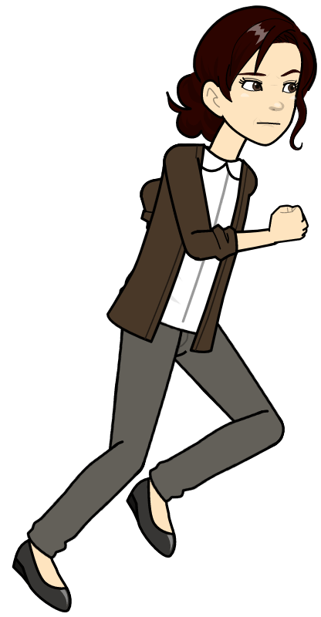
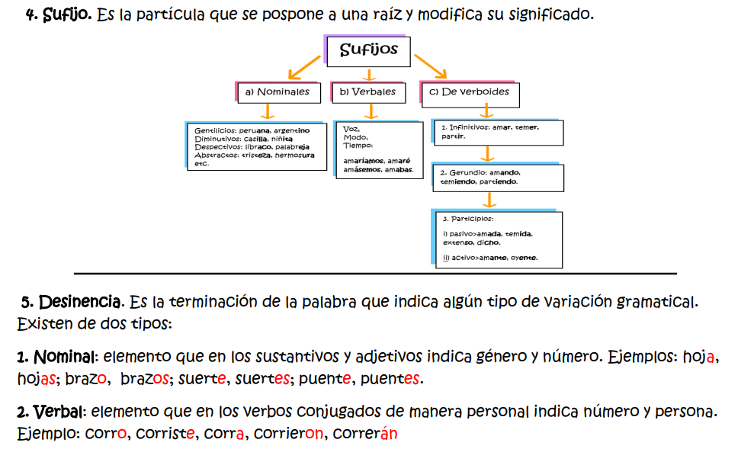
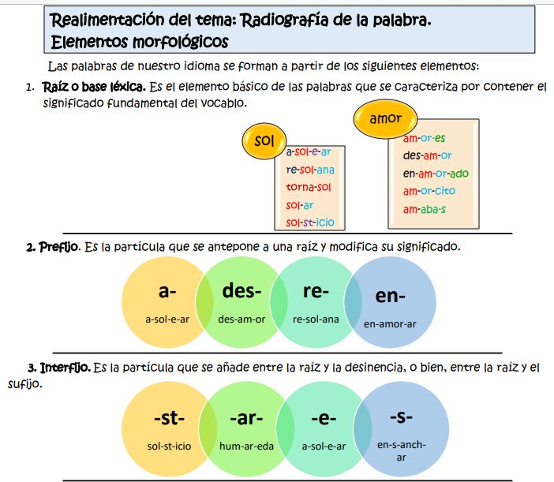
Te invito que revises la siguiente infografías para que repases el tema y te des cuenta del error ¡ánimo, inténtalo de nuevo!
Realimentación para los reactivos del tema: “Radiografía de la palabra”.
Regresar
Imágenes de elaboración propia
Imágenes de elaboración propia

Slide 71
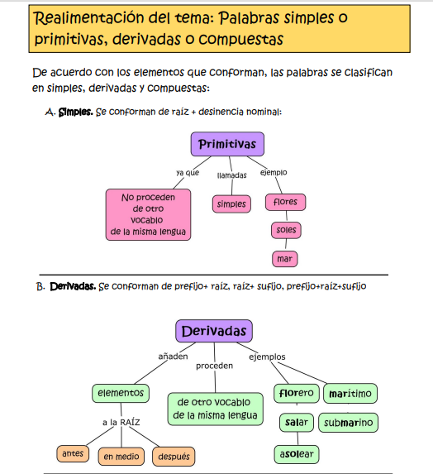
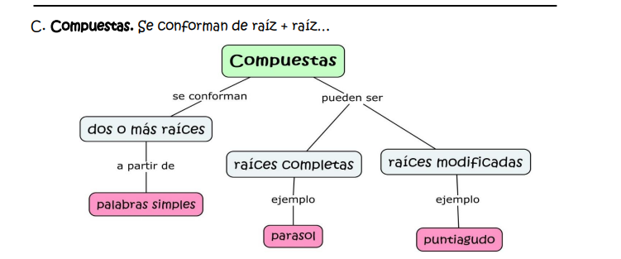
Te invito que revises la siguiente infografías para que repases el tema y te des cuenta del error ¡ánimo, inténtalo de nuevo!
Realimentación para los reactivos del tema: “Palabras simples o primitivas, derivadas o compuestas”.
Imágenes de elaboración propia
Regresar
Imágenes de elaboración propia

Slide 72
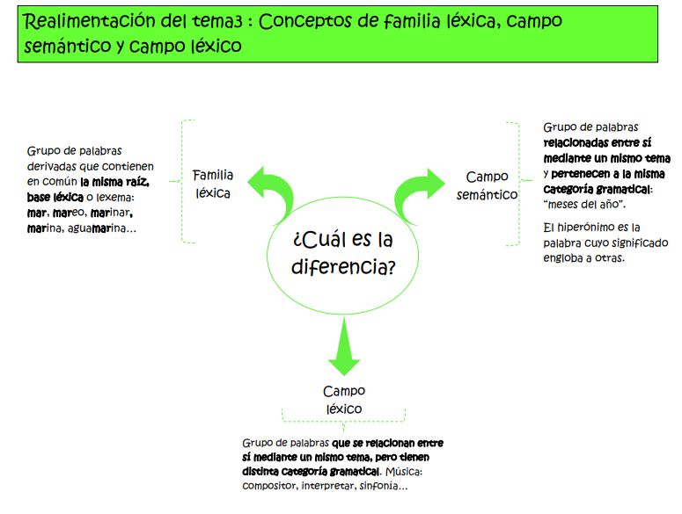
Te invito que revises la siguiente infografías para que repases el tema y te des cuenta del error ¡ánimo, inténtalo de nuevo!
Realimentación para conceptos de familia léxica, campo semántico y campo léxico.
Regresar
Imagen de elaboración propia

Slide 73
Referencias
Introducción
Objetivos
Radiografía de la palabra
Clasificación de palabras
Conceptos
Actividad 1
Actividad 2
Referencias
Grijelmo, A. (2017). La gramática descomplicada. Taurus.
Luna, E. (2007). Diccionario básico de lingüística. UNAM.
Real Academia Española y Asociación de Academias de la Lengua Española. (2007) Nueva gramática de la lengua española. Morfología y Sintaxis. Consultado el 20 de mayo del 2022. Sala_prensa_Dosier_Gramatica_2009.pdf (rae.es)
Real Academia Española y Asociación de Academias de la Lengua Española. (2007) Nueva gramática básica de la lengua española. Consultado el 20 de mayo del 2022. https://enclave.rae.es/gramatica/html/NG_BASICA_MASTER2AULA.html
Junta de Andalucía. (s.f.). Conoce la lengua, familia de palabras. https://www.juntadeandalucia.es/averroes/centrostic/21003232/helvia/sitio/upload/21___conoce_la_lengua__familia_de_palabras.pdf
Junta de Andalucía. (s.f.). Palabras simples y compuestas. https://www.juntadeandalucia.es/averroes/centrostic/04601622/helvia/aula/archivos/repositorio/0/88/html/palabras/simples_y_compuestas.html
Martín, D. (2022). ¿Más cerca de la fusión nuclear? ¿Cómo ves? 283, 8-13. ¿Más cerca de la fusión nuclear? - Revista ¿Cómo ves? - Dirección General de Divulgación de la Ciencia de la UNAM

Slide 74
Referencias
Introducción
Objetivos
Radiografía de la palabra
Clasificación de palabras
Conceptos
Actividad 1
Actividad 2
Referencias
Imágenes y vectores:
Microsoft word. Vectores.
Pixton Characteres de PowerPoint.
https://drive.google.com/file/d/17gBhhoBb2OYLhl8a_3a74nVYWG0q3LyC/view?usp=sharing

Slide 75


Referencias
Introducción
Objetivos
Radiografía de la palabra
Clasificación de palabras
Conceptos
Actividad 1
Actividad 2
Aviso legal
D.R.© 2022. Los derechos patrimoniales pertenecen a la Universidad Nacional Autónoma de México. Ciudad Universitaria, Coyoacán, C.P. 04510, Ciudad de México, México. Excepto donde se indique lo contrario, esta obra está bajo una licencia Creative Commons Atribución-No comercial 4.0 Internacional (CC BY-NC 4.0 Internacional)
https://creativecommons.org/licenses/by-nc/4.0/legalcode.es
Escuela Nacional Preparatoria Plantel 9 “Pedro de Alba”. Av. Insurgentes Nte. 1698, Lindavista, Gustavo A. Madero, 07300 Ciudad de México, CDMX
Forma sugerida de citar el recurso
Arias, A. y Ostria, A. (2022). Temas básicos de gramática española para Etimologías, Griego y Latín. [Presentación multimedia]. Universidad Nacional Autónoma de México. Escuela Nacional Preparatoria Plantel 9 “Pedro de Alba”. http://repositorio.cab.unam.mx
Con la licencia usted es libre de:
Compartir: copiar y redistribuir el material en cualquier medio o formato.
Adaptar: remezclar, transformar y construir a partir del material.
Bajo los siguientes términos:
Atribución: usted debe dar crédito de manera adecuada, brindar un enlace a la licencia, e indicar si se han realizado cambios. Puede hacerlo en cualquier forma razonable, pero no de forma tal que sugiera que usted o su uso tienen el apoyo de la licenciante.
No comercial usted no puede hacer uso del material con propósitos comerciales.
En los casos que sea usada la presente obra, deben respetarse los términos especificados en esta licencia.

